Slide 1

Block-I/O
Block IO 관점으로 본 기업의 자원 관리 효율증대 방안
팀장 : 이지원
팀원 : 이동민, 김찬욱, 박은영

Slide 2
데이터처리 및 시각화
Block-I/O
이지원
주제선정, 자료선정, 전처리코드 작성
이동민
시각화 코드, 전처리코드 작성
박은영
시각화 도표, 오류 분석, 발표 도움
김찬욱
시각화 도표, 오류 분석, 발표

Slide 3












데이터처리 및 시각화
Block-I/O
Block IO 관점으로 본 기업의 자원 관리 효율증대 방안
캐시설명
자료설명
빈도수 분석
Q&A
문제점
R/W 분석

Slide 4
1. 자료 설명

Slide 5


캐시란?
캐시 - 설명
데이터처리 및 시각화
캐싱?
캐시 메모리?
캐시 서버?

Slide 6
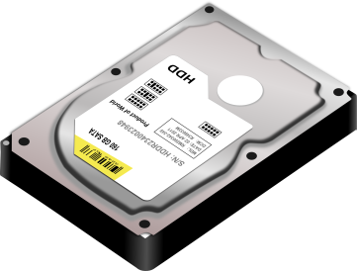
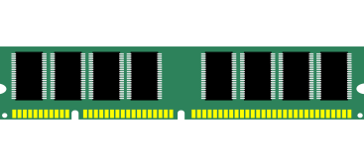




캐시란?
캐시 - 설명
데이터처리 및 시각화
하드디스크
램 메모리
캐시 메모리
사물함
책가방
책상서랍
용량 : 크다
용량 : 보통
용량 : 작다
속도 : 느림
속도 : 보통
속도 : 빠름

Slide 7

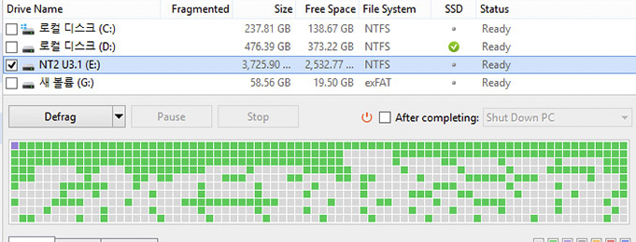
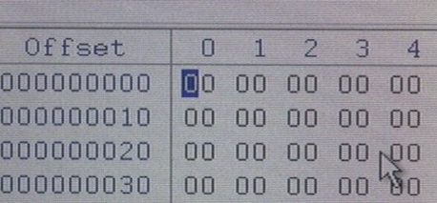

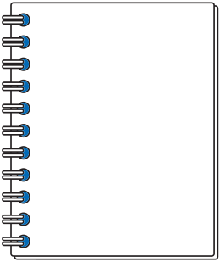
캐시란?
Block / Offset
데이터처리 및 시각화
하드디스크
Block
Offset
~~~~~~~~~~
~~~~~~~~~~
공책
챕터
페이지

Slide 8
2. 자료 설명

Slide 9
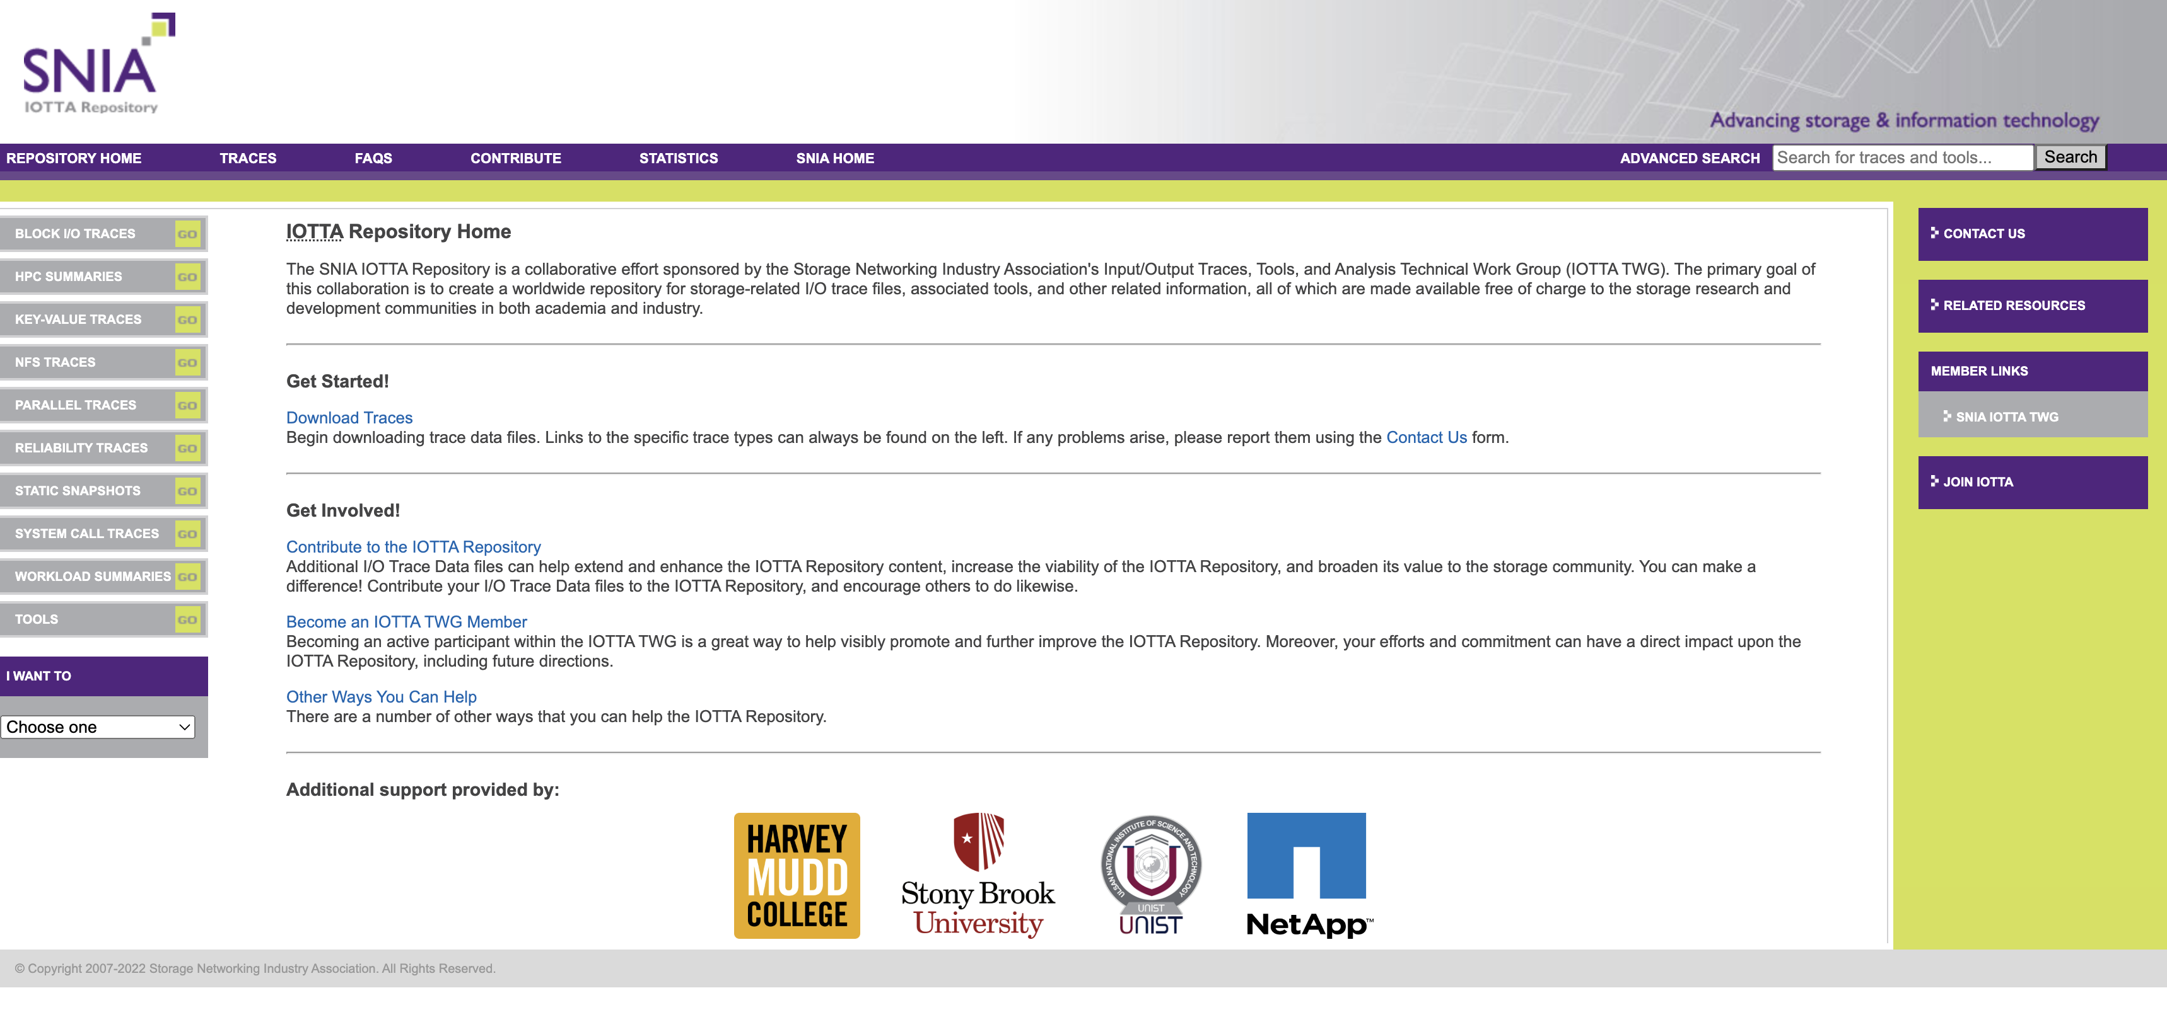
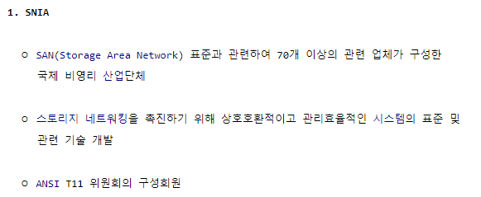
2. 자료
자료설명
데이터처리 및 시각화
출처 : http://iotta.snia.org/

Slide 10
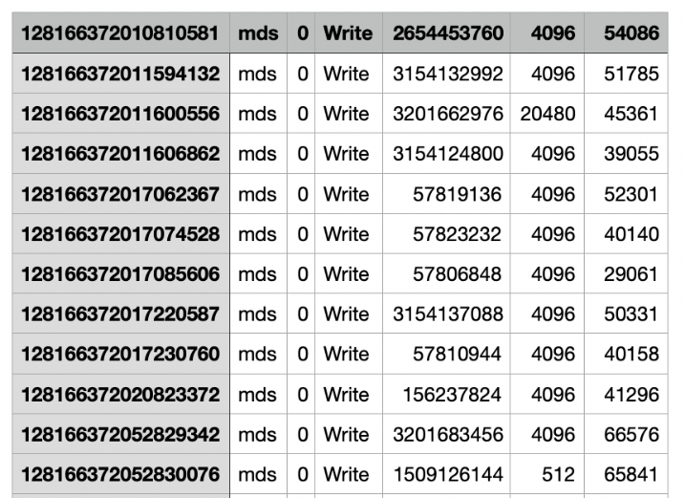
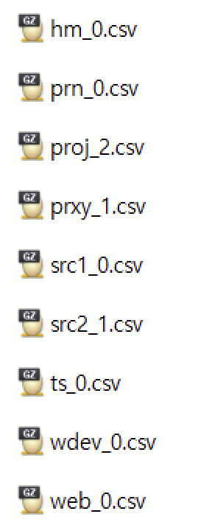
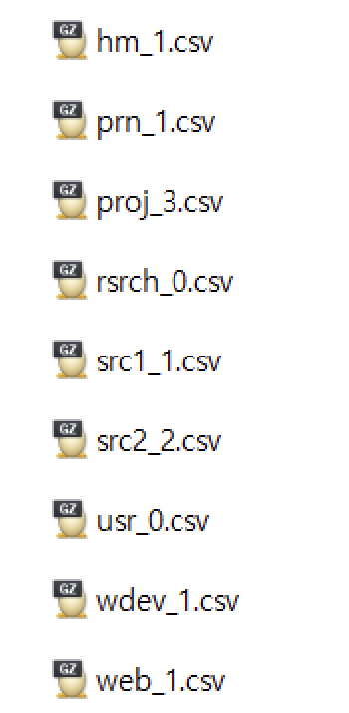
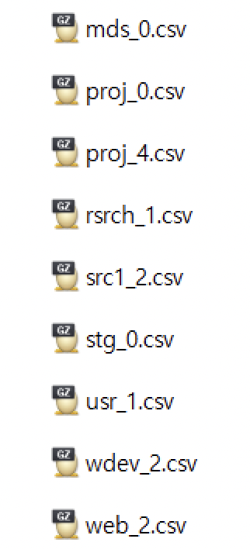
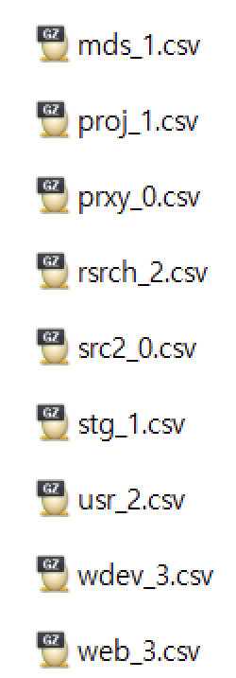
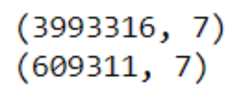
2. 자료
자료설명
데이터처리 및 시각화
20 G i B

Slide 11
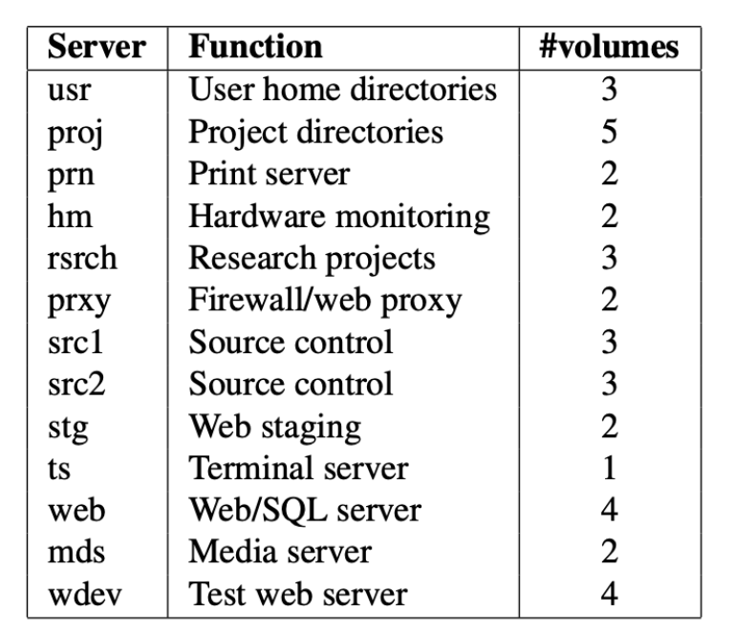
2. 자료
자료설명
데이터처리 및 시각화
Server
: 과목
volumes
: 공책 수
13server
36volumes

Slide 12
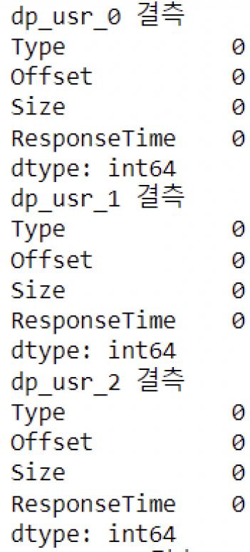
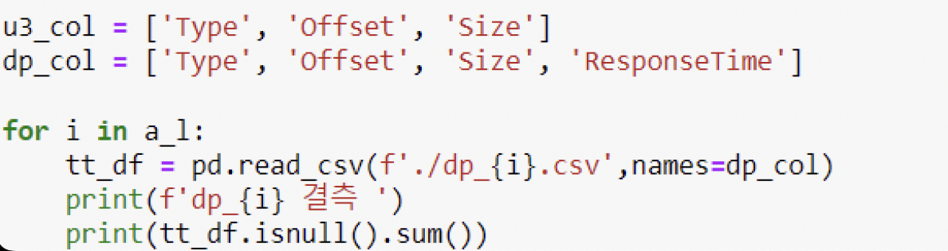
2. 자료
결측치
데이터처리 및 시각화

Slide 13
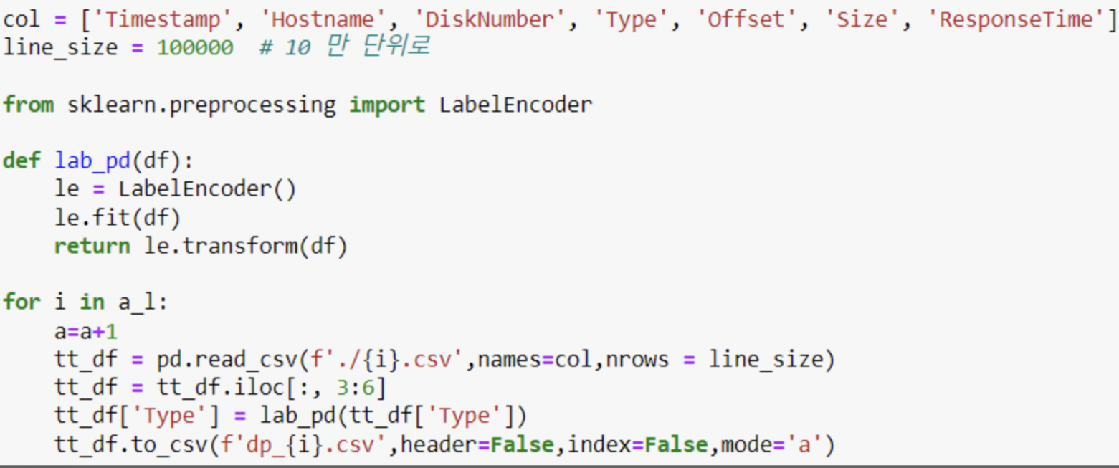
2. 자료
전처리 - 설명
데이터처리 및 시각화

Slide 14
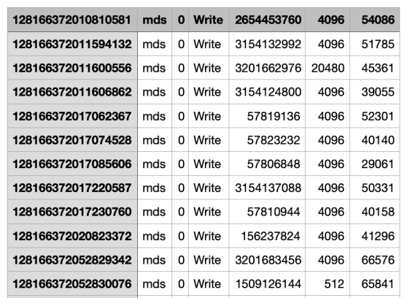
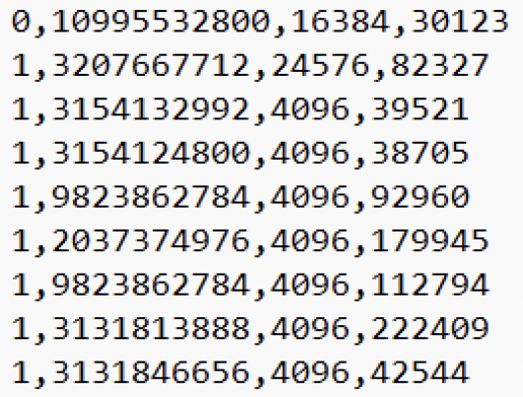
2. 자료
전처리 - 설명
데이터처리 및 시각화
R/W, Offset, Size, Response

Slide 15
3. 시각화

Slide 16
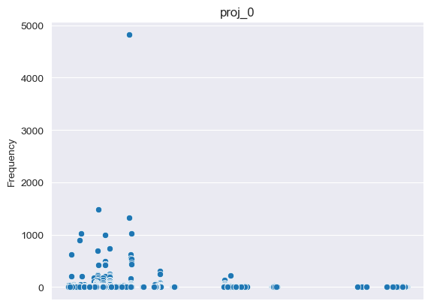
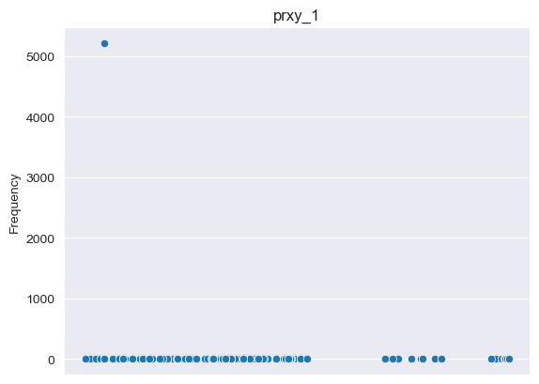
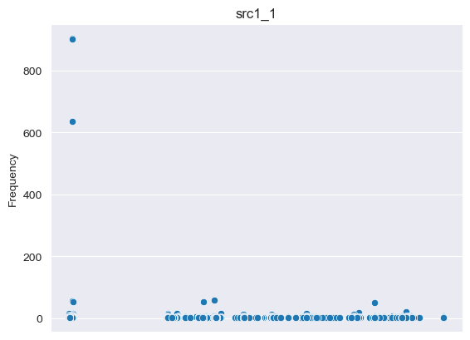
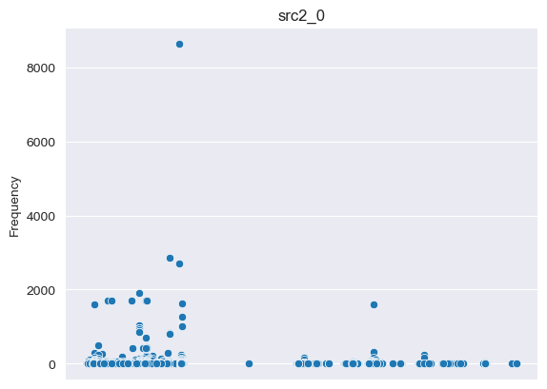
3. 시각화
시각화 - 산점도
Y : 빈도수
X : Offset

Slide 17

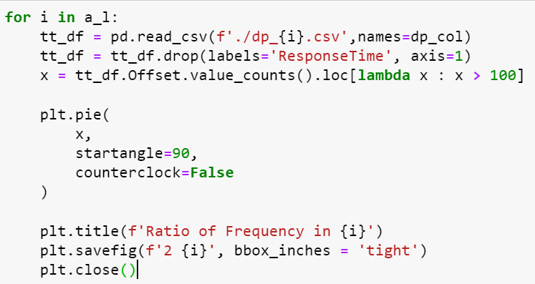
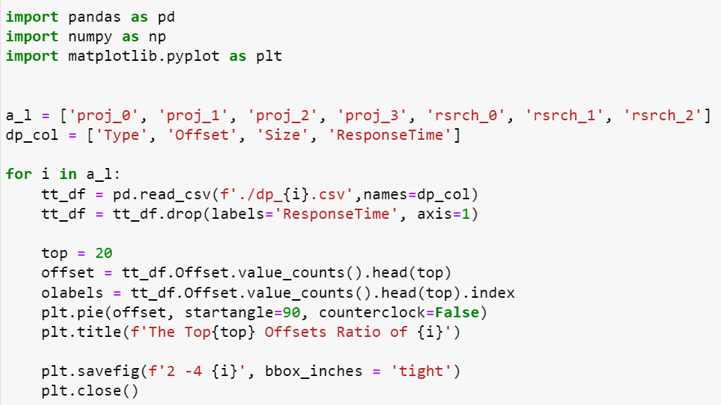
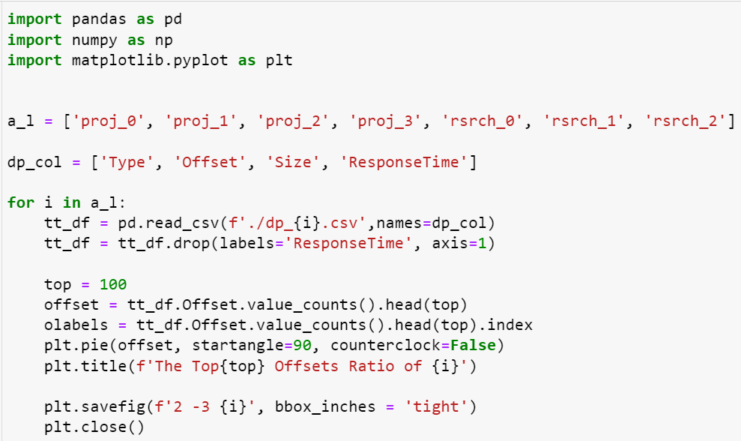
3. 시각화
시각화 - 설명

Slide 18
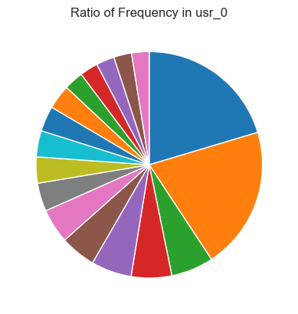
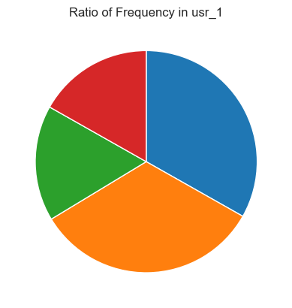
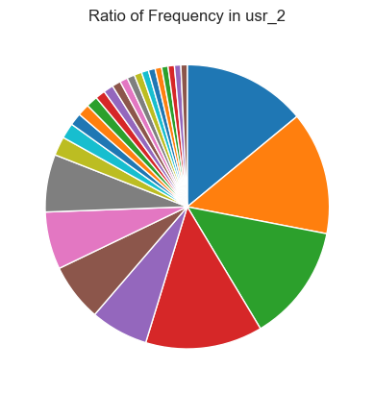
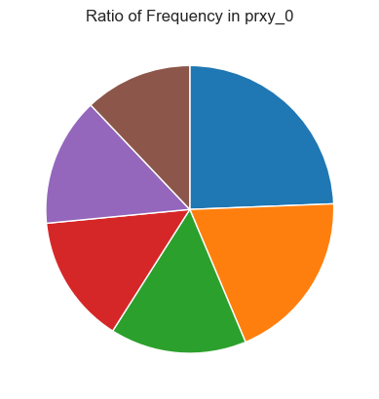
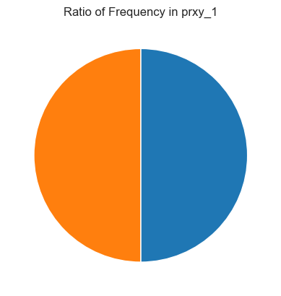
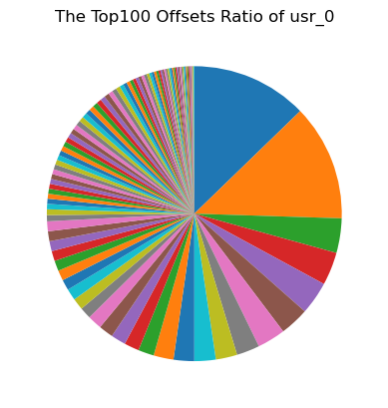
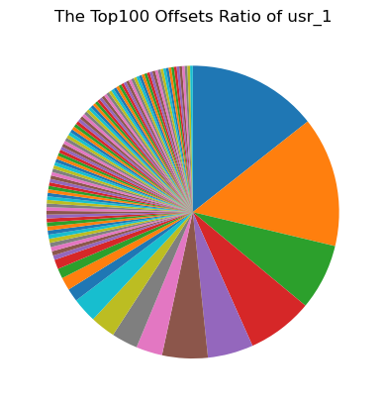
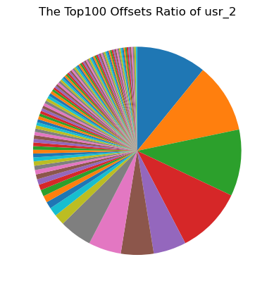
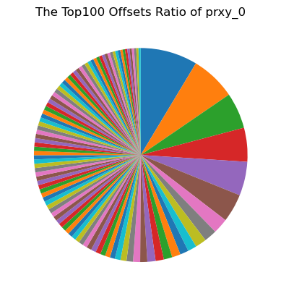
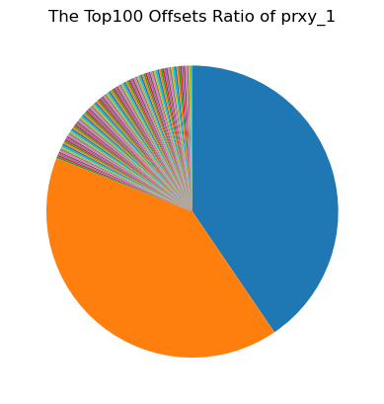
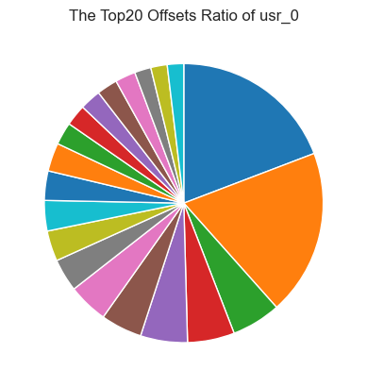
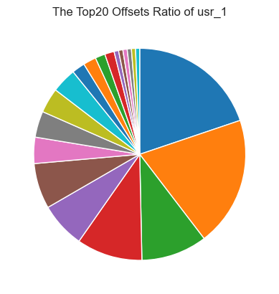
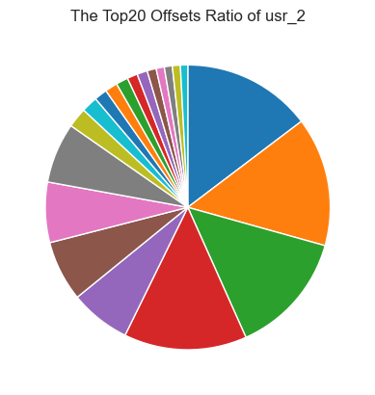
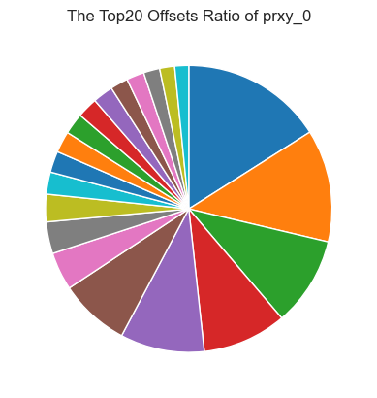
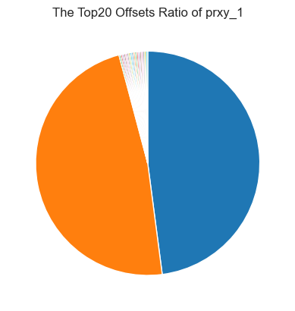
3. 시각화
시각화 - 파이
사 용 빈 도
1 0 0 이 상
사 용 빈 도
T o p 1 0 0
사 용 빈 도
T o p 2 0

Slide 19
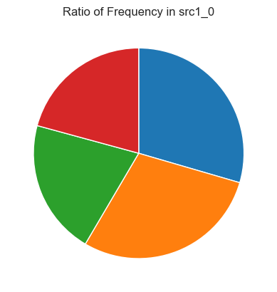

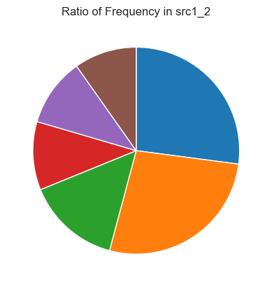
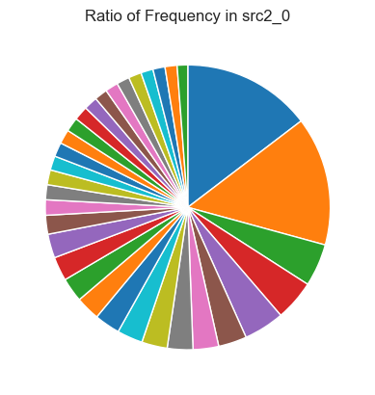
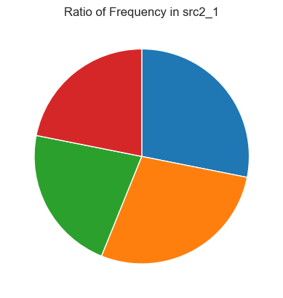
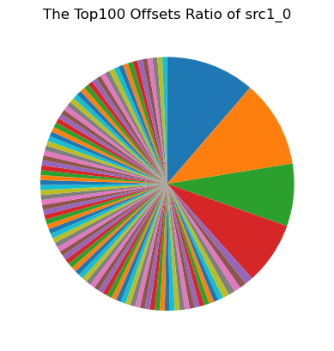
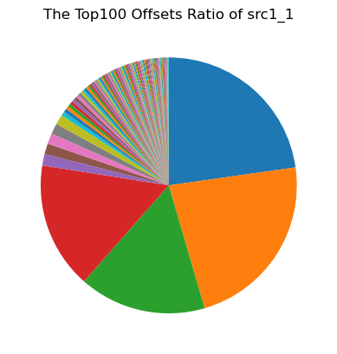
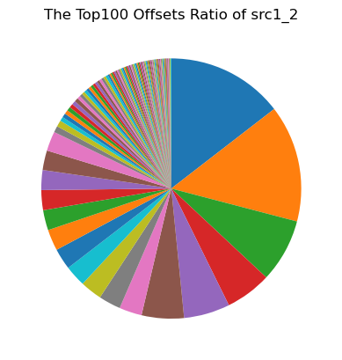
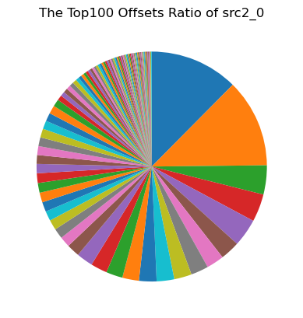
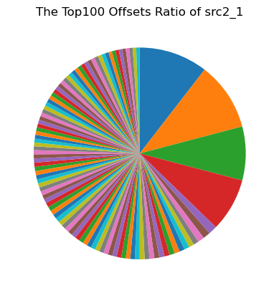





3. 시각화
시각화 - 파이
사 용 빈 도
1 0 0 이 상
사 용 빈 도
T o p 1 0 0
사 용 빈 도
T o p 2 0

Slide 20















3. 시각화
시각화 - 파이
사 용 빈 도
1 0 0 이 상
사 용 빈 도
T o p 1 0 0
사 용 빈 도
T o p 2 0

Slide 21















3. 시각화
시각화 - 파이
사 용 빈 도
1 0 0 이 상
사 용 빈 도
T o p 1 0 0
사 용 빈 도
T o p 2 0

Slide 22















3. 시각화
시각화 - 파이
사 용 빈 도
1 0 0 이 상
사 용 빈 도
T o p 1 0 0
사 용 빈 도
T o p 2 0

Slide 23















3. 시각화
시각화 - 파이
사 용 빈 도
1 0 0 이 상
사 용 빈 도
T o p 1 0 0
사 용 빈 도
T o p 2 0

Slide 24















3. 시각화
시각화 - 파이
사 용 빈 도
1 0 0 이 상
사 용 빈 도
T o p 1 0 0
사 용 빈 도
T o p 2 0

Slide 25
4. R/W 시각화

Slide 26


4. R/W 분석
R/W 시각화
Rsrch_0 I/O Radio
R e a d (0) : 9 . 3 2 %
W r i t e (1) : 9 0 . 6 8 %
R e a d (0) : 1 2 . 5 0 %
W r i t e (1) : 8 7 . 5 0 %

Slide 27
4. R/W 분석
R/W 시각화
Usr-0 I/O Radio
R e a d (0) : 4 0 . 4 2 %
W r i t e (1) : 5 9. 5 8 %
R e a d (0) : 4 1 . 8 0 %
W r i t e (1) : 5 8 . 2 0 %

Slide 28
표본 / 전수
4. R/W 분석

Slide 29
5. 문제점

Slide 30
5. 문제점
피드백
배운 점
아쉬운 점
전수조사의 필요성
전처리 과정에 대한 아쉬움
캐시의 필요성
시각화 모형이 적다
결과를 통한 응용이 어렵다
시각화를 통한 직관성
캐시와 반응속도 상관관계에 대한 자료가 없었다

Slide 31


